Slide 1

Día, Fecha: | Lunes, 10/03/2025
Hora de inicio: | 17:20
SISTEMAS ORGANIZACIONALES Y GERENCIALES 2 Sección P
Erick Eden Sandoval Ramirez

Slide 2
Data Warehouse
Un Data Warehouse (Almacén de Datos) es un sistema diseñado para almacenar, integrar y analizar grandes volúmenes de datos provenientes de múltiples fuentes dentro de una empresa. Su objetivo es facilitar la toma de decisiones estratégicas mediante la consolidación y organización eficiente de la información.
Características Clave de un Data Warehouse
✔ Integración de Datos: Reúne información de distintos sistemas (ERP, CRM, bases de datos, redes sociales, etc.). ✔ Optimización para Análisis: Diseñado para consultas rápidas y generación de reportes. ✔ Histórico de Datos: Permite almacenar información a largo plazo para análisis de tendencias.

Slide 3
✔ No Volátil: Los datos no se modifican en tiempo real, lo que garantiza estabilidad en los análisis. ✔ Estructura Multidimensional: Organiza datos en modelos como esquemas estrella o copo de nieve.
¿Cómo Funciona un Data Warehouse?
Extracción de Datos: Recopila información de diversas fuentes (ERP, CRM, bases de datos operacionales, archivos, etc.).
Transformación: Limpia, normaliza y estructura los datos para su análisis.
Carga (ETL - Extract, Transform, Load): Almacena los datos procesados en el Data Warehouse.
Consultas y Reportes: Se generan dashboards, análisis de tendencias y reportes para la toma de decisiones.

Slide 4
Beneficios de un Data Warehouse
Mejora en la toma de decisiones: Datos consolidados y organizados para análisis confiables.
Acceso rápido a información histórica: Facilita comparaciones y predicciones.
Optimización de procesos empresariales: Permite detectar oportunidades y riesgos.
Mayor eficiencia en reportes y análisis: Reduce el tiempo de generación de informes.

Slide 5
Modelos de Diseño de un Data Warehouse
El diseño de un Data Warehouse se basa en distintos modelos que estructuran la información de manera eficiente para facilitar el análisis y la toma de decisiones. Existen tres modelos principales
Esquema Estrella (Star Schema)
Este modelo es el más simple y común. La información se organiza en una tabla central de hechos que se conecta con tablas de dimensiones.

Slide 6
Esquema Estrella
Tabla de hechos: Contiene datos transaccionales (ventas, ingresos, etc.). Tablas de dimensiones: Contienen detalles descriptivos (cliente, producto, fecha, etc.).
Ventajas: ✔ Consultas rápidas y eficientes. ✔ Fácil de entender y administrar. ✔ Compatible con herramientas de BI (Power BI, Tableau).
Ejemplo: Tabla de Hechos: Ventas (monto, cantidad vendida). Tablas de Dimensiones: Cliente (nombre, ubicación), Producto (categoría, precio), Fecha (día, mes, año).
https://www.youtube.com/watch?v=HvzO18fUjqY

Slide 7
Esquema Copo de Nieve (Snowflake Schema)
Es una extensión del esquema estrella donde las tablas de dimensiones están normalizadas, es decir, divididas en subtablas para reducir redundancia.
Ventajas: ✔ Ahorro de espacio y reducción de redundancia. ✔ Útil cuando hay muchas dimensiones con datos repetitivos.
Desventajas: ✔ Consultas más complejas y lentas debido a múltiples uniones de tablas.
https://www.youtube.com/watch?v=8wcFCAPLQZg

Slide 8
Esquema Constelación de Hechos (Fact Constellation Schema)
Este modelo es una combinación de varios esquemas estrella y permite que múltiples tablas de hechos compartan dimensiones comunes.
Ventajas: ✔ Permite modelar escenarios empresariales más complejos. ✔ Más flexible para análisis de múltiples procesos de negocio.
Desventajas: ✔ Mayor complejidad en el diseño y consultas más pesadas.

Slide 9
Herramientas Populares para Data Warehousing
Amazon Redshift – Solución escalable en la nube.
Google BigQuery – Análisis rápido y eficiente con Big Data.
Microsoft Azure Synapse Analytics – Integración con herramientas de BI.
Snowflake – Plataforma en la nube con alta disponibilidad.

Slide 10
Tipos de Datos de Data Warehouse
Enterprise Data Warehouse
Es un almacenamiento de datos centralizado, unifica toda la información de una organización para que toda la empresa pueda tener acceso. Ofrece un servicio en el que apoya la toma de decisiones en la empresa. Se enfoca principalmente en organizar y representar los datos, también se obtiene la capacidad de clasificar los datos según el usuario y dar acceso de acuerdo a las restricciones internas.

Slide 11
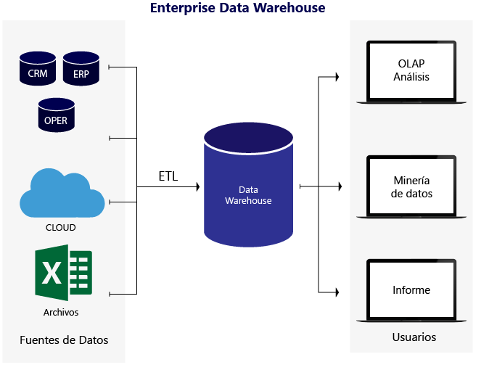

Slide 12
Operational Data Store (ODS)
También conocido como ODS, es un almacén de datos, que cuando el almacenamiento de datos y los sistemas OLTP no admiten las necesidades de los informes de las organizaciones. En ODS, todo el almacenamiento de datos se actualiza en tiempo real y/o con baja latencia de actualización, y por eso mismo se utiliza habitualmente para actividades rutinarias, como es el almacenamiento de registros de la operación de la empresa y transacciones de venta. En pocas palabras, es un tipo de base de datos que se utiliza habitualmente como un área lógica provisional para un almacén de datos.

Slide 13
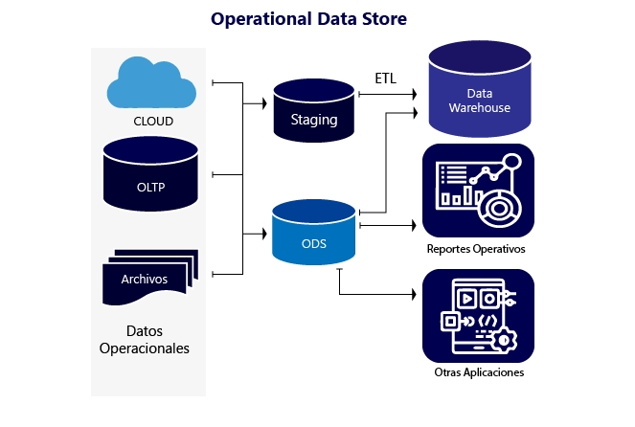

Slide 14
Data Mart
Un Data Mart es un subconjunto del almacenamiento de datos orientado a un área específica, también conocido como base de información departamental. Está especialmente diseñado para una línea de negocio particular, como ventas o finanzas. En un Data Mart independiente, los datos pueden recopilarse directamente de las fuentes. Tiene diversas funciones como organizar la información para posteriormente analizarla, realizar indicadores (KPI), evaluar los objetivos del sector que se está analizando, etc. El objetivo es realizar un análisis detallado sobre lo que ocurre en un negocio.

Slide 15
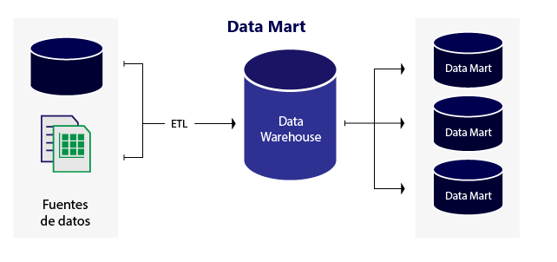

Slide 16
Data Lake
Es un repositorio centrado en almacenar gran cantidad de datos estructurados y sin estructurar sin importar su escala. Permite almacenar los datos tal cual vienen sin necesidad de ser estructurados. Ejecuta diferentes tipos de análisis, dashboards y visualizaciones, además de generar procesos de big data, análisis en tiempo real y de Machine Learning que facilitan la toma de decisiones.

Slide 17
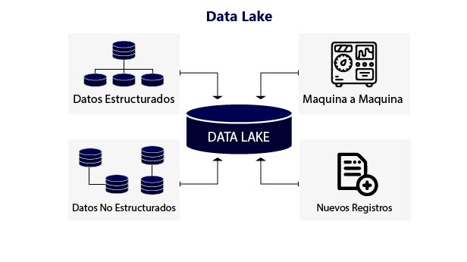

Slide 18
Flujo de Integración Data Warehouse
Todas las estructuras de datos son importantes y cuentan con una gran funcionalidad según sus respectivos propósitos y perfiles de usuario. Por lo que es necesario comprender las diferencias y similitudes de cada una, para así poder identificar cual se adapta mejor a las necesidades de cada empresa o bien si se requiere de una estructura de Data Warehouse íntegra para satisfacer los requerimientos.
La implementación de un Data Warehouse en las empresas es de suma importancia, ya que permite a los usuarios acceder de una manera fácil a una gran cantidad de datos, analizarlos y proporcionar información importante sobre las diversas actividades de la organización.

Slide 19
